Slide 1



Adoção de Cartões Impressos para auxiliar no ensino de Linguagem de Marcação
Everthon M. da S. Inácio, Kerven K. Silva, Eliseu S. de Lima, Weslley F. L. Pereira, Lucas M. de O. Ramos, Yasmin A. de Lima, João M. C. da Silva, Mayrton D. de Queiroz

Slide 2

Tópicos
03
Introdução
04
Fundamentação Teórica
05
Metodologia
06
Trabalhos Relacionados
07
Planejamento
08
Construção dos cartões impressos
10
Resultados
11
Conclusão
12
Referências
02/13

Slide 3


INTRODUÇÃO
O objetivo desse trabalho consiste em identificar uma estratégia para auxiliar no ensino de linguagem de marcação.
Inácio et al., (2023)
03/13

Slide 4
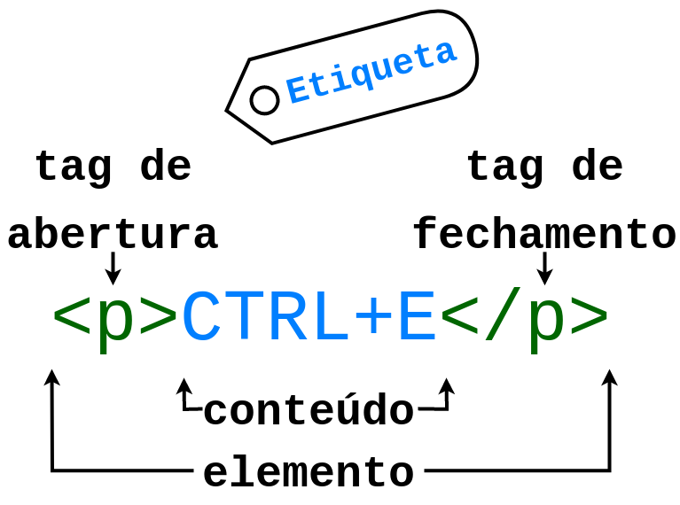
FUNDAMENTAÇÃO TEÓRICA
Inácio et al., (2023)
04/13

Slide 5
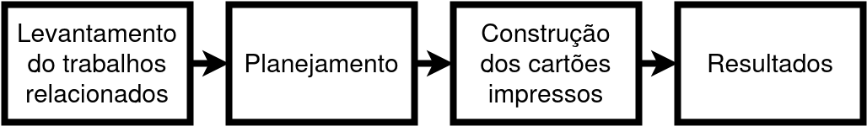
METODOLOGIA
Inácio et al., (2023)
05/13

Slide 6
TRABALHADOS RELACIONADOS
1
[de França and Tedesco 2021] - adoção de histórias
[Aires et al. 2015] - apresentar o histórico do Simpósio Brasileiro de Sistemas Multimídia e Web (WebMedia) - Aurasma
2
Inácio et al., (2023)
06/13

Slide 7
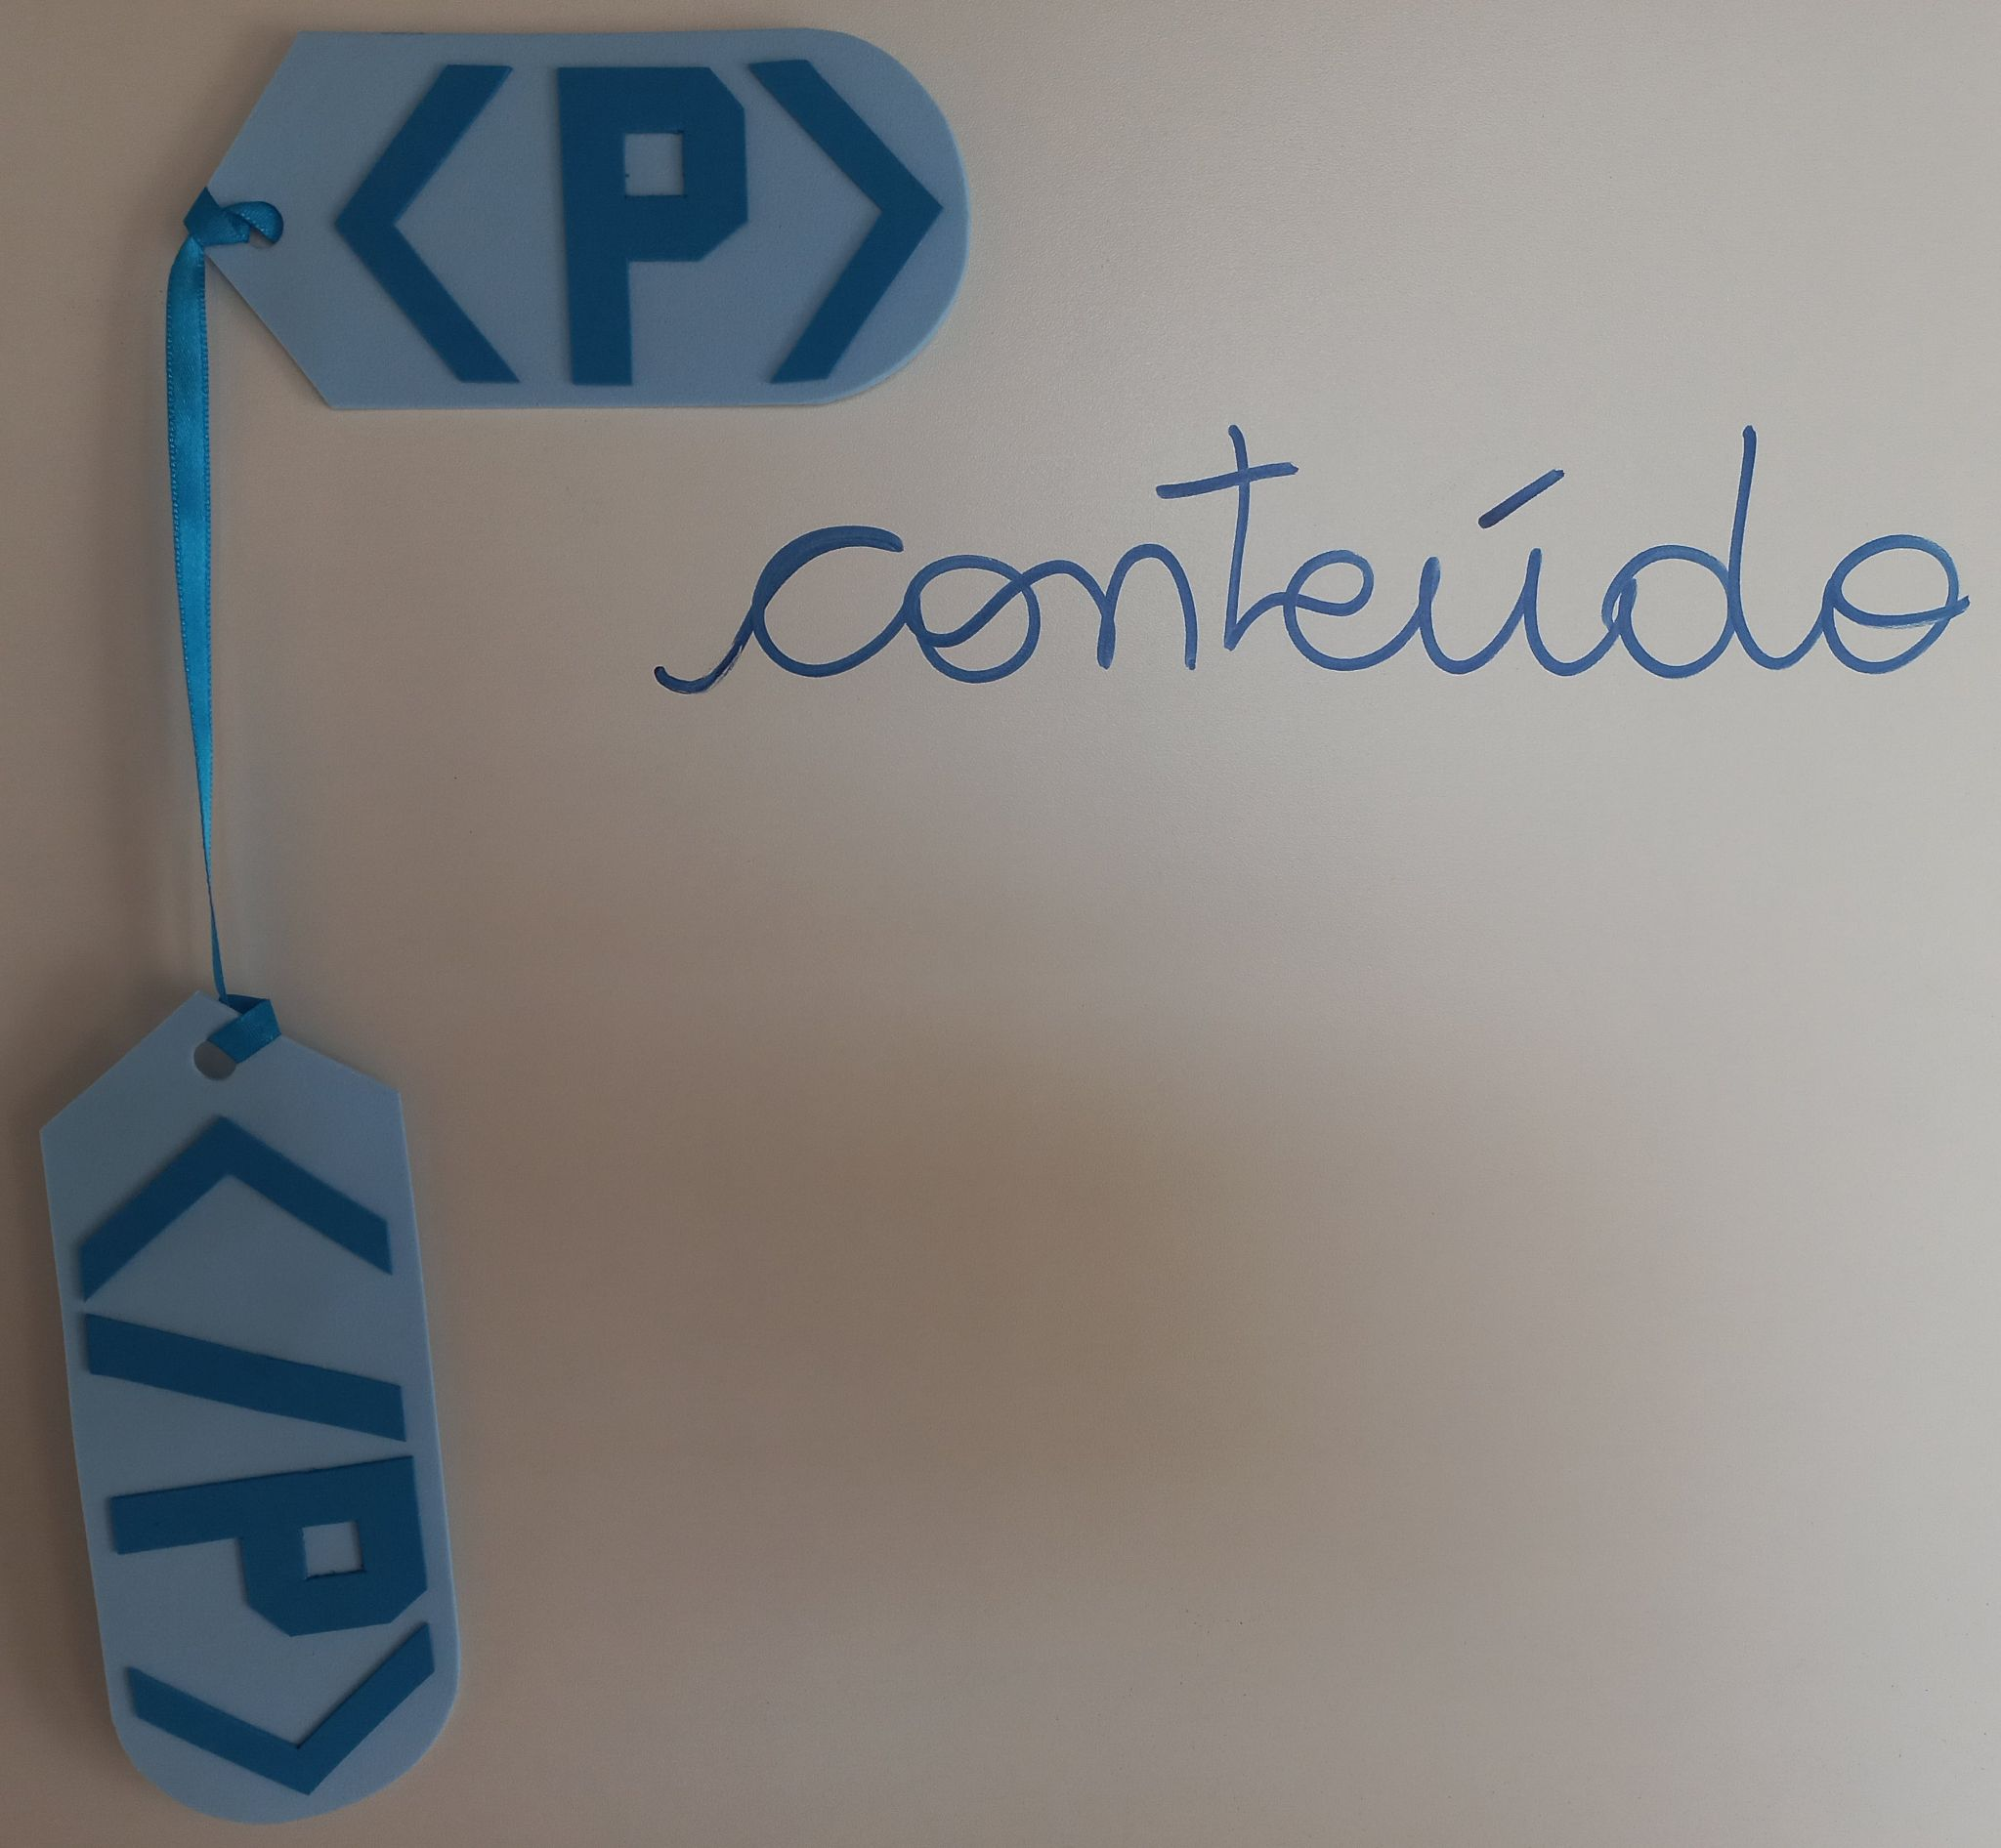
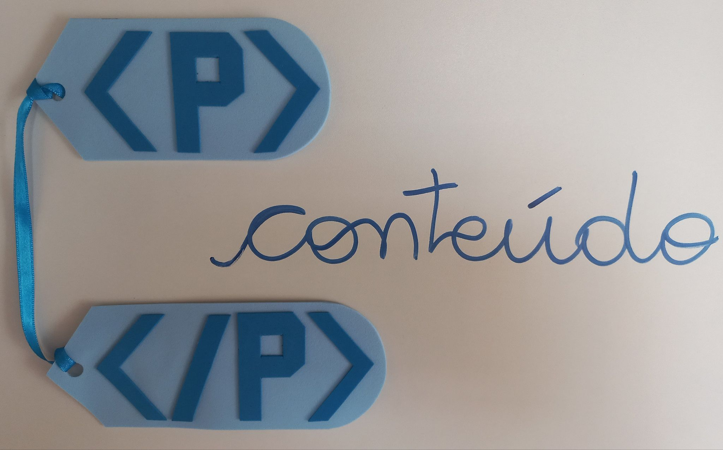


Planejamento
Figura 3 a) Início da inserção da tag parágrafo
Figura 3 b) Fechando a tag do parágrafo.
Inácio et al., (2023)
07/13

Slide 8
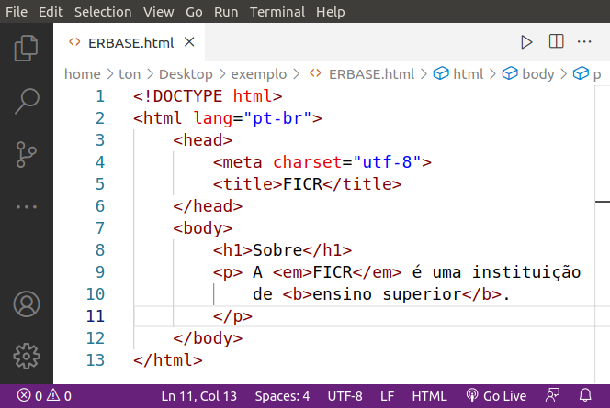
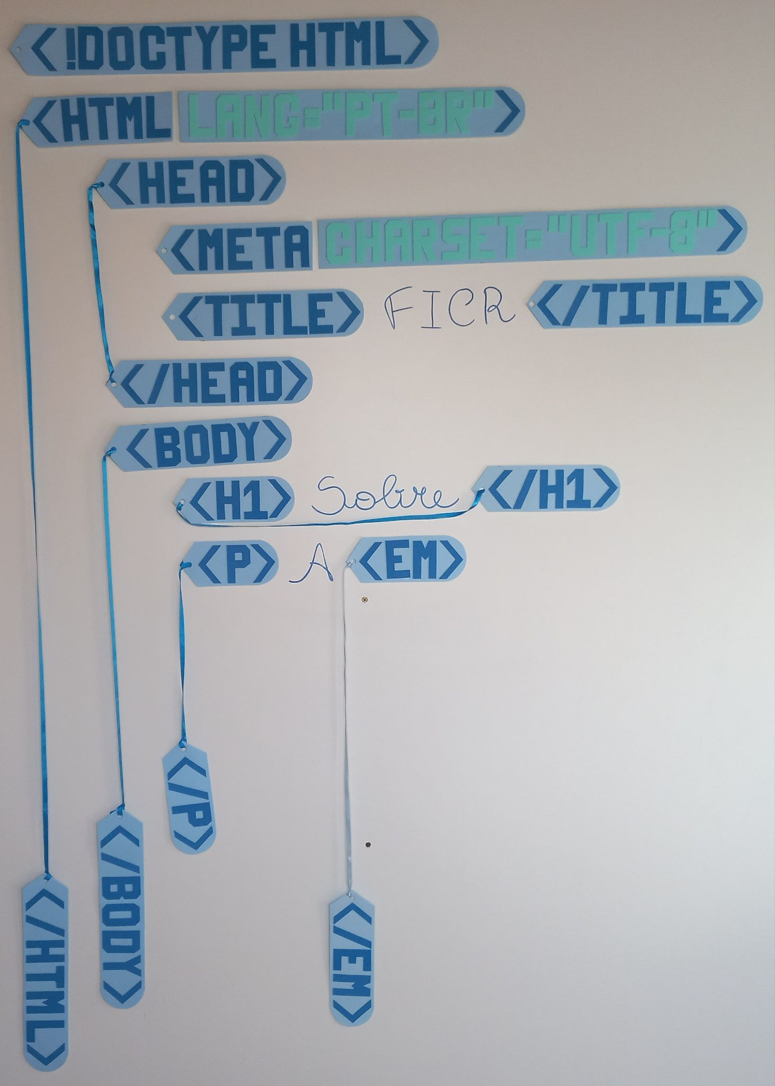
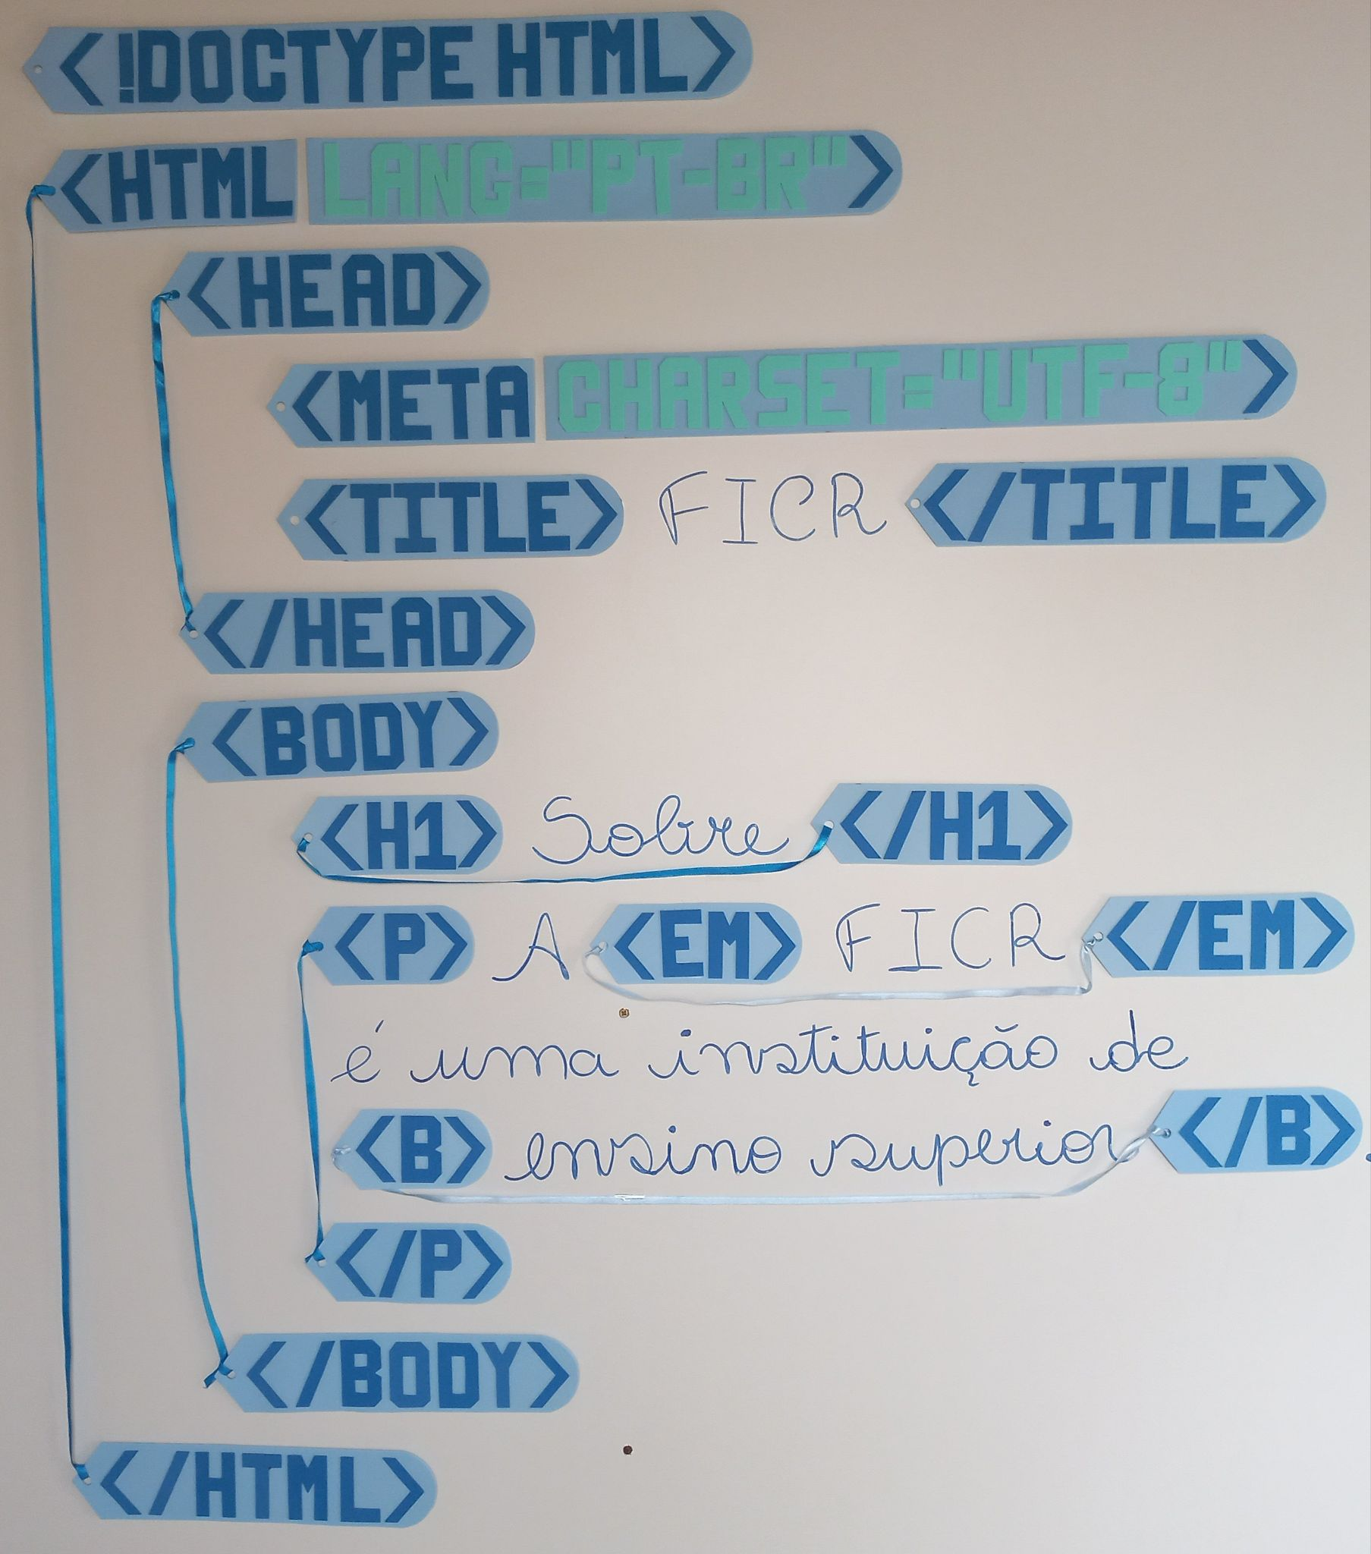
Construção dos cartões impressos
Figura 4 Exemplo da estrutura do HTML no Editor Visual Studio Code.
Figura 5 a) Inserindo os cartões durante a construção de uma página
Figura 5 b) Exemplo completo de uma página html.
Inácio et al., (2023)
08/13

Slide 9
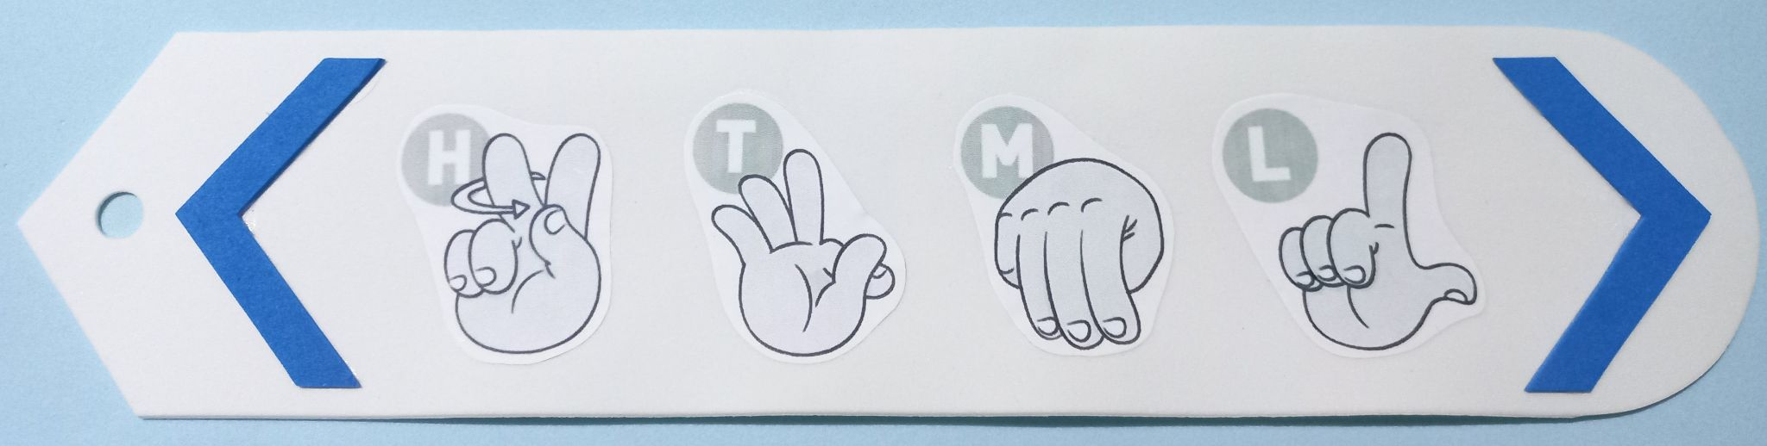
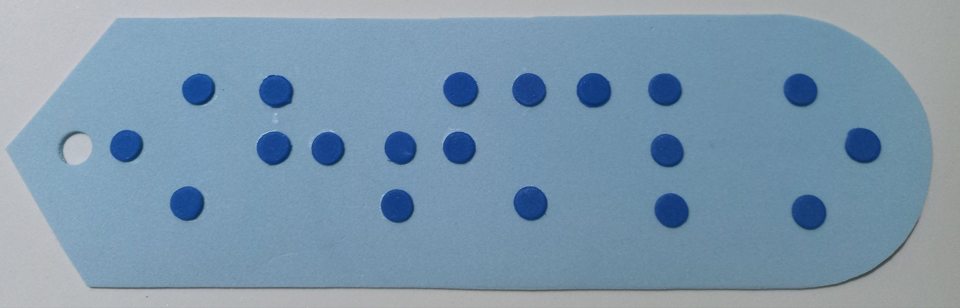
Construcão dos cartões impressos
Figura 6 a) Exemplo de cartões impressos em Libras.
Inácio et al., (2023)
Figura 6 b) Exemplo de cartões impressos em Braile.
09/13

Slide 10
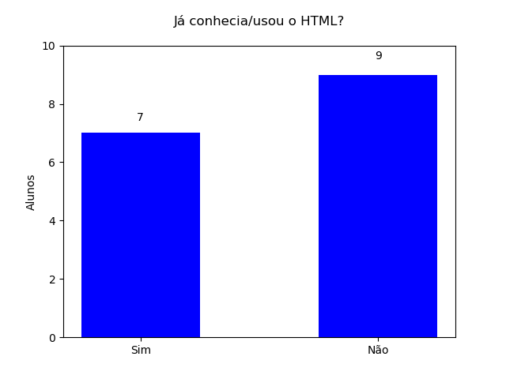
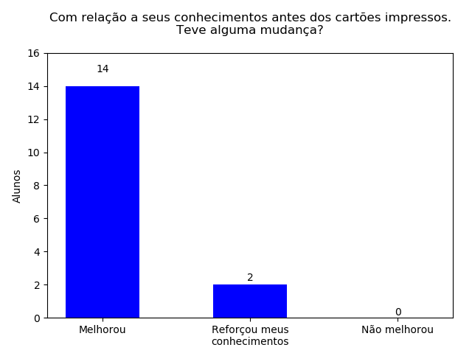
RESULTADOS
Inácio et al., (2023)
10/13

Slide 11
CONCLUSÃO
1
Observar uma estratégia para apoiar os alunos no aprendizado dos conceitos da Linguagem de Marcação de Hipertexto - HTML
Foi possível extrapolar o experimento para contemplar os alunos com deficiência auditiva e visual
Como trabalhos futuros é possível destacar:
Aplicar a abordagem de cartões impressos em turma distintas;
Aplicar e validar os cartões com Braile e Libras com alunos com deficiência;
Inserir Realidade Aumentada para melhorar a experiência com alunos com deficiência auditiva.
2
Inácio et al., (2023)
11/13

Slide 12
REFERÊNCIAS
Aires, T., Barreto, H., and Queiroz, M. (2015). Muito além do papel: Uma experiência de design e avaliação de realidade aumentada para cartões impressos. In Anais do Workshop de Realidade Virtual e Aumentada, pages 138–143, Presidente Prudente, SP, Brasil. Cultura Acadêmica.
de França, R. S. and Tedesco, P. (2021). Era uma vez... a contação de história como estratégia de expressão computacional crítica. In Anais do VI Congresso sobre Tecnologias na Educação, pages 255–264. SBC.
Ferreira, E. and Eis, D. (2011). Html5: curso w3c escritório brasil. São Paulo.
Silva, M. S. (2019). HTML5: a linguagem de marcação que revolucionou a web. Novatec Editora.
Inácio et al., (2023)
12/13

Slide 13



Obrigado
Apresentado por: Everthon Manoel da Silva Inácio

